Slide 1
Kegiatan belajar 4
Mencetak File Presentasi
Klik file, pilih print atau tekan shortcut menu print atau bisa juga dengan menekan tombol keyboard (Ctrl + P)

Slide 2
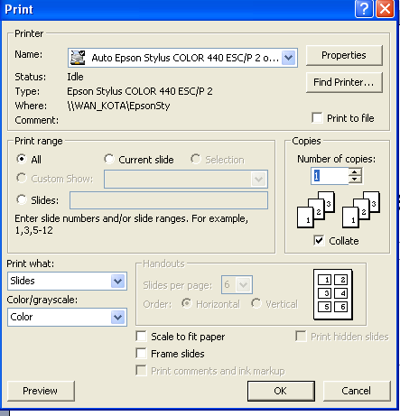

Slide 3
Fitur-fitur Percetakan
Jenis dan nama printer yg digunakan
Print rage : seluruh slide atau slide tertentu
Jumlah percetakan
Print sebagai : slide atau hand out
Print dengan Gray scale atau black white

Slide 4
